Slide 1


PRÉSENTATION DE LA SOLUTION TECHNIQUE

Slide 2

SOMMAIRE
Présentation du produit
Présentation de l’équipe de Webgencia
Structure du site
Choix des technologies
Méthodologie de développement
Plan de communication
Documents associés

Slide 3

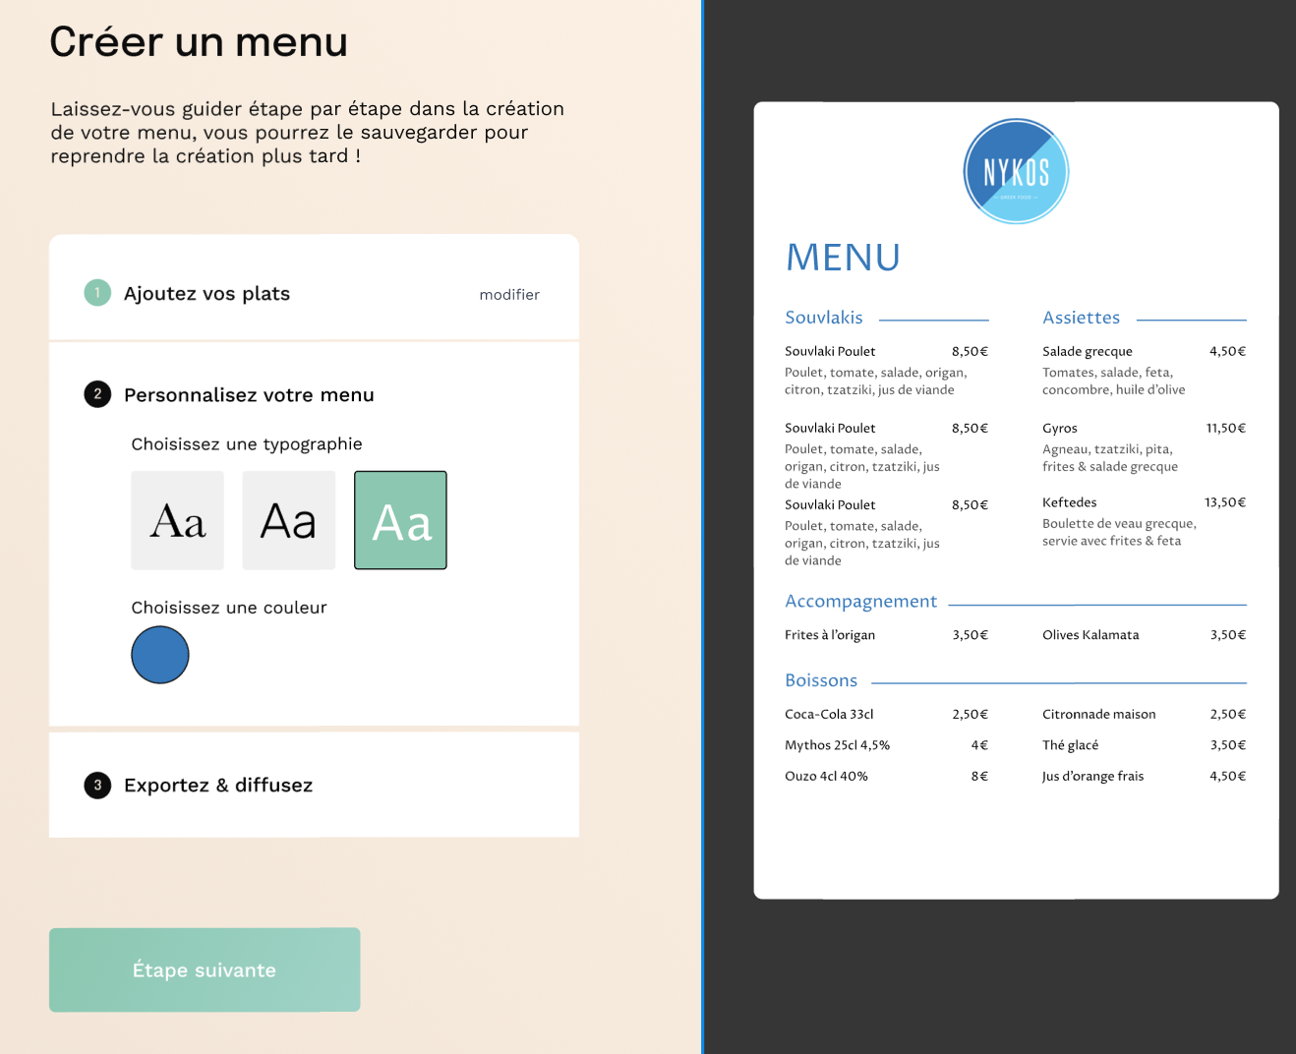
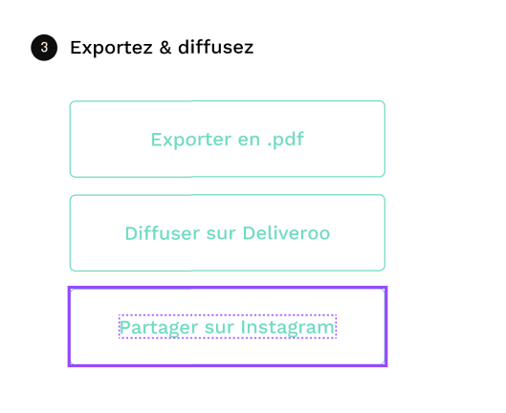
PRÉSENTATION DU PRODUIT
Spécifications techniques
QWENTA souhaite faire développer un site
« Menu Maker »
POUR QUI ?
Aux restaurateurs
POURQUOI ?
Créer et personnaliser leur menu
Pouvoir l’exporter en PDF
L’imprimer
Le distribuer sur les réseaux
COMMENT ?
Avec l’équipe de Webgencia

Slide 4


PRÉSENTATION DE l’ÉQUIPE DE WEBGENCIA
Un product owner
Un designer
Un développeur Frontend
Un développeur Backend
Un lead développeur

Slide 5
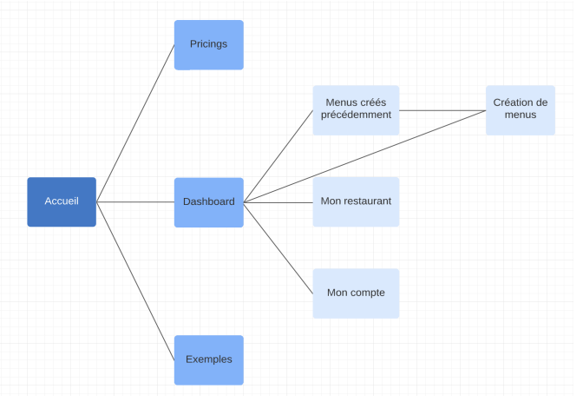
ARBORESCENCE DU SITE

Slide 6




CHOIX DES TECHNOLOGIES
FRONTEND
partie visible du site web
BACKEND
partie que les utilisateurs ne peuvent pas voir ou avec laquelle ils ne peuvent pas interagir mais qui contient toutes les fonctionnalités
JavaScript
REACT JS
NODE JS
React-modal
Node-mailer
React-print
React-PDF
Express JS
Passeport JS
Veille technologique

Slide 7


CHOIX DES TECHNOLOGIES
Pour le développement Frontend du site nous utiliserons 3 technologies fondamentales :
HTML
CSS
JavaScript
Pour la connexion et l’authentification :
Passeport JS pour se connecter de manière sécurisée.
Pour créer et personnaliser le menu :
React-modal pour que l'ajout d'une catégorie doit pouvoir se faire. directement sur l'écran de création de menu depuis une modale.
Tailwind CSS pouvoir changer la police et sa couleur et importer son logo.
Pour l’exportation en PDF :
React-PDF pour pouvoir exporter son menu au format PDF.

Slide 8


CHOIX DES TECHNOLOGIES
Pour imprimer le menu :
React-to-print pour pouvoir imprimer le menu en un click.
Pour l’exportation vers Delivroo et le partage sur Instagram :
API de Delivroo et Instagram
pour :
L’automatisation du processus de partage.
La précision des données.
La mise à jour en temps réel.
L’augmentation de la visibilité.
Pour le développement Backend :
Node JS permet au développeur de créer les applications web rapides et évolutives, a une capacité de gérer de nombreuses connexions simultanées.

Slide 9
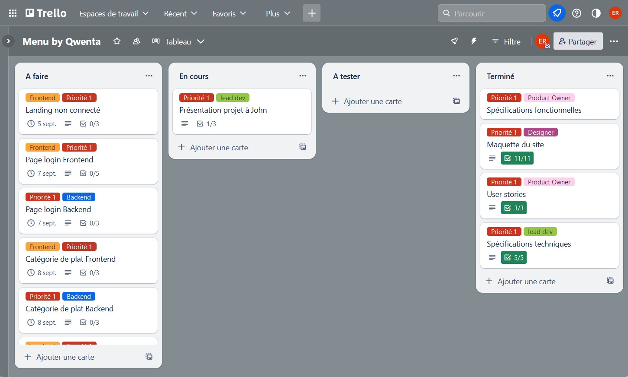
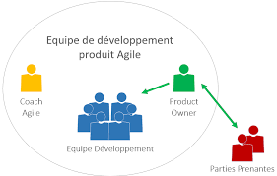
MÉTHODOLOGIE DE DÉVELOPPEMENT
Planification
Nous utilisons
LA MÉTHODE AGILE
pour permettre à l'équipe de gérer le projet en le décomposant en plusieurs étapes.
Elle implique une collaboration constante entre les parties prenantes, une amélioration et une itération courtes appelées « SPRINTS ».

Slide 10
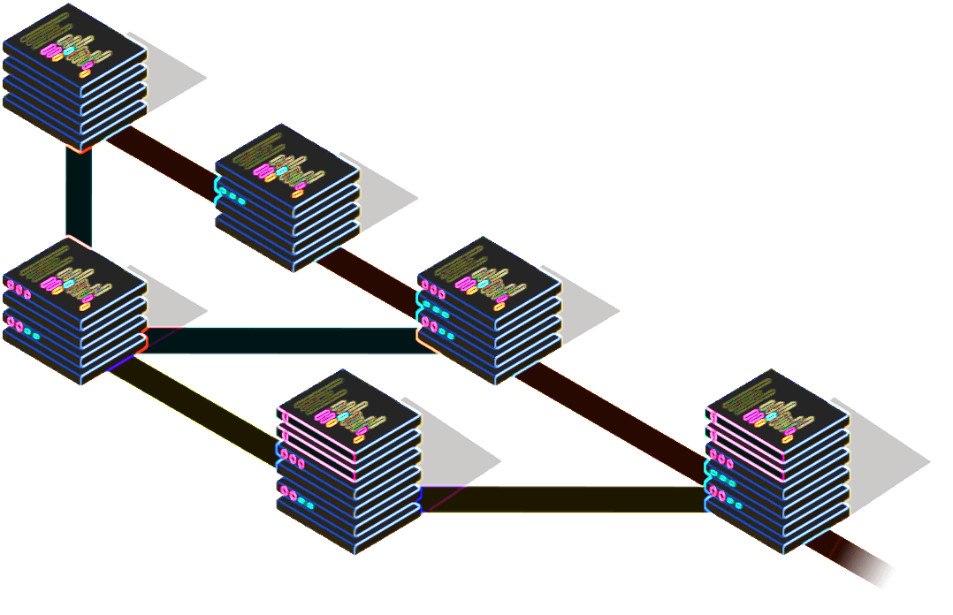






COMMUNICATION INTERNE
OUTILS DE COMMUNICATION
Entre développeurs : Git / GitHub et VS code
Un outil de développement qui aide l’équipe de développeurs à gérer les changements apportés au code source au fil du temps.
Permet collaborer et de travailler ensemble sur le projet, modifier et fusionner leur code
un éditeur permettant aux développeurs d'écrire leur code avec les langages de programmation utilisées dans le projet.
Entre l’équipe : e-mail, Microsoft Teams
RÉUNION
1 fois par semaine à la fin de chaque sprint
le vendredi début d’après-midi

Slide 11
COMMUNICATION AVEC LE CLIENT
À chaque fin de sprint avec le client :
Présentation des avancées du produit et fonctionnalités mises en place.
RÉUNION ENTRE :
WEBGENCIA :
QWENTA :
Soufiane (Poduct Owner)
Erica (Lead Développeur)
John (Chef de projet)
LIVRAISON :
Date prévisionnelle le 29 septembre 2023 en présentiel chez QWENTA

Slide 12
DOCUMENTS ASSOCIÉS
MAQUETTE DU SITE
https://www.figma.com/file/Q6NEUPqwz1U3HFaCaVoF7N/Desktop?node-id=0%3A1
SPÉCIFICATIONS FONCTIONNELLES
SPÉCIFICATIONS TECHNIQUES
L’OUTIL DE GESTION
https://trello.com/b/cJrWqsT4/menu-by-qwenta
VEILLE TECHNOLOGIQUE
https://app.daily.dev/

